Slide 1

Hands-on : git bisect et cherry pick

Slide 2
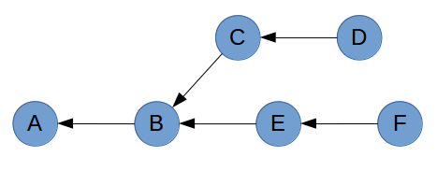
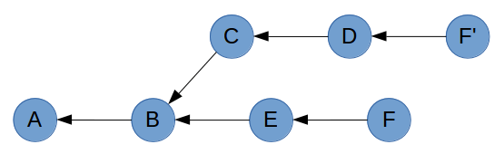


git cherry-pick
Copie un ou plusieurs commit d’une branche à l’autre
git cherry-pick F

Slide 3
git cherry-pick
Se positionner sur le master du dépôt page-web-participative-rebase
Faire un cherry-pick du commit «commit1» de la feature new_button
Observer le log et son graphe pour voir l’impact sur le graphe
git log --graph --oneline --decorate
Question :
● Lors de quelles opérations l’usage de cherry-pick déclenchera des conflits a posteriori ?

Slide 4
git cherry-pick
Question :
● Lors de quelles opérations l’usage de cherry-pick déclenchera des conflits a posteriori ?
En cas de merge ou rebase de la branche, un commit copié à l’aide de la commande cherry-pick déclenchera un conflit.
Son usage est inadapté si la branche depuis laquelle nous copions le commit n’est pas indépendante et est voué à être rebasée ou mergée avec la branche cible.

Slide 5
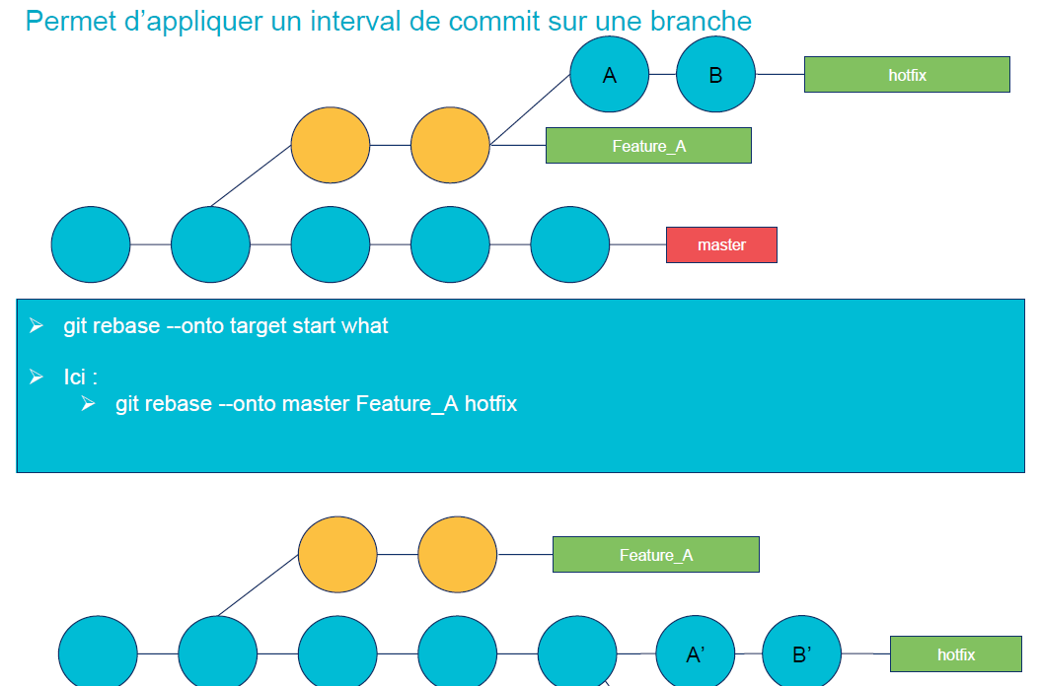
git rebase --onto

Slide 6
git rebase --onto
Se positionner sur le master du dépôt page-web-participative-rebase
Faire une branche feature-awesome_new_button en partant de la branche feature-new_button
Observer le log et son graphe pour voir l’impact sur le graphe
git log --graph --oneline --decorate
Question :
● Lors de quelles opérations l’usage de cherry-pick déclenchera des conflits a posteriori ?

